Slide 1


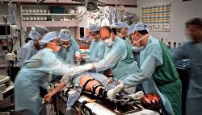
TRAUMA

Slide 2
🎯 Obiettivi della lezione
Riconoscere il paziente traumatizzato grave
Applicare l’ABCDE nel trauma
Individuare red flags e situazioni tempo-dipendenti
Comprendere il ruolo infermieristico nel trauma team
Sapere cosa fare subito e cosa monitorare

Slide 3
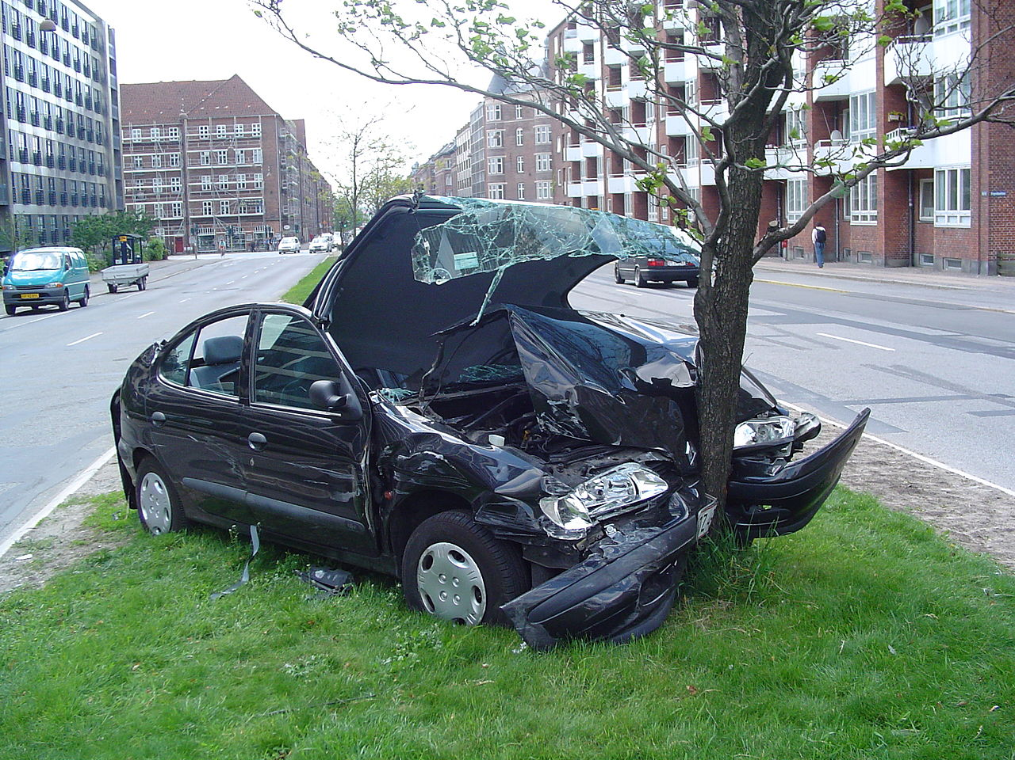
Caso Clinico
Ore 02:20
Uomo, 32 anni, incidente stradale
Non collabora, sanguina dal volto, respira male
Cosa fareste?

Slide 4

Trauma
L’ordine giusto è FONDAMENTALE!!! → METODO
Valutare rapidamente e accuratamente le condizioni del pz
Rianimare e stabilizzare il pz in base alle priorità
Stabilire se i bisogni del pz superano le risorse della struttura e/o le competenze dell’operatore
Organizzare in modo appropriato il trasferimento
Garantire un livello di assistenza ottimale e prevenire il deterioramento delle cure in qualsiasi fase della valutazione, rianimazione o trasferimento.

Slide 5
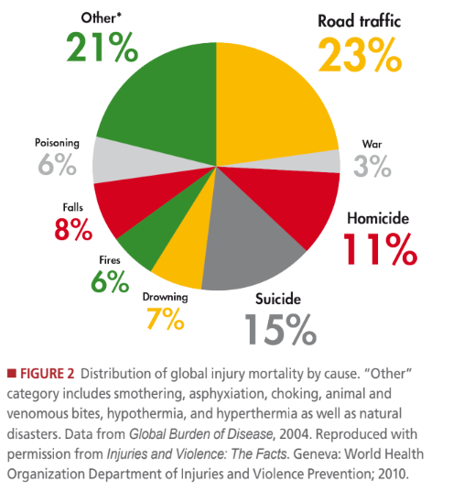
Trauma
>9 persone muoiono ogni minuto nel mondo a causa di lesioni o violenza
5,8 milioni di morti/anno per trauma, in tutte le età e classi socio-economiche
Il trauma rappresenta il 18% del carico globale di malattia
Gli incidenti stradali causano >1 milione di morti/anno e 20–50 milioni di lesioni

Slide 6
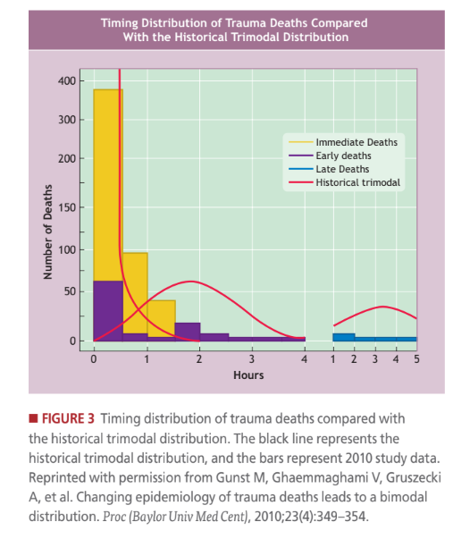
Trauma
3 picchi temporali di mortalità dopo un trauma
Primo picco (secondi–minuti): morte immediata per lesioni devastanti
Secondo picco (minuti–ore): decessi dovuti a lesioni potenzialmente trattabili (ematomi intracranici, emopneumotorace, rottura di milza o fegato, fratture pelviche, emorragie massive→ “golden hour”
Terzo picco (giorni–settimane): mortalità legata a sepsi e disfunzione multiorgano

Slide 7
Trauma
Approccio diagnostico “classico” (anamnesi dettagliata, esame testa-piedi, diagnosi differenziale) → inadeguato per le lesioni potenzialmente letali → decisioni immediate
ATLS si basa su tre concetti fondamentali:
trattare prima la maggiore minaccia per la vita
non ritardare il trattamento in attesa di una diagnosi definitiva
l’anamnesi dettagliata non è necessaria per iniziare la gestione iniziale
Approccio ABCDE → valutazione e trattamento in base alla velocità con cui le diverse lesioni causano la morte

Slide 8
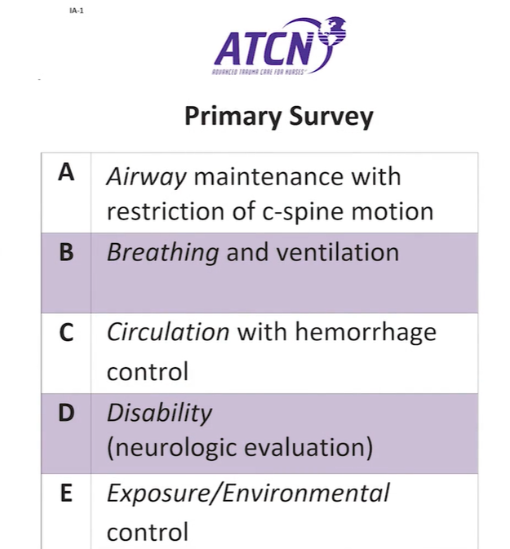
Trauma
Valutazione iniziale rapida
Trattamento salvavita
Rivalutazione continua
Stabilizzazione e, se necessario, trasferimento
↓ mortalità
↑competenze, performance e sicurezza clinica
https://www.atcnnurses.org/

Slide 9

Assessment iniziale e Management
Treat first what kills first
Valutazione e trattamento simultanei
Basarsi su parametri clinici, non sulla diagnosi definitiva
Rivalutazione continua
Il trauma è una malattia tempo-dipendente
“Golden Hour” → È la finestra critica in cui l’intervento precoce:
Riduce mortalità
Riduce complicanze
Ogni ritardo = peggior outcome

Slide 10
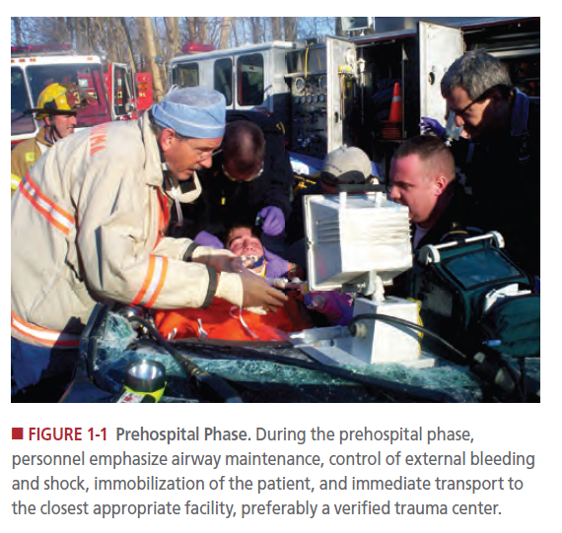
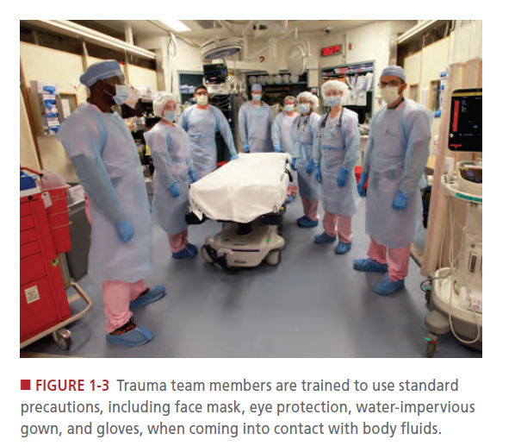
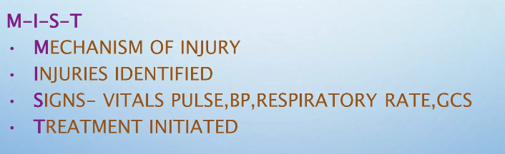
Assessment iniziale e Management
Primary Survey (XABCDE)
Rianimazione
Adjuncts al Primary Survey
Secondary Survey (head-to-toe)
Adjuncts al Secondary Survey
Rivalutazione continua
Definitive care / Transfer

Slide 11
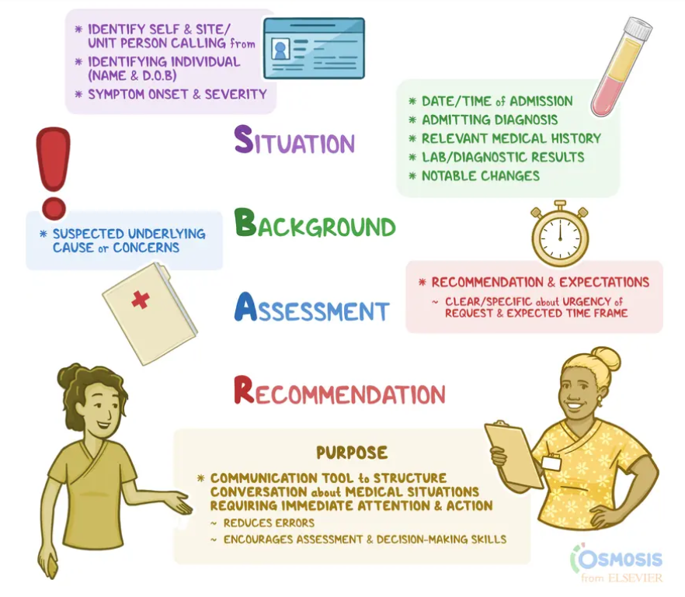
Assessment iniziale e Management

Slide 12
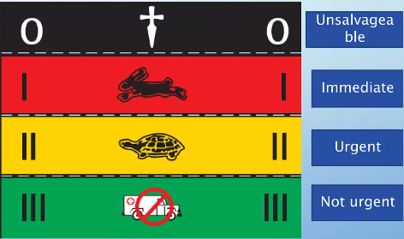
Assessment iniziale e Management
Multiple vs Mass Casualties
Multiple casualties
Numero/gravità gestibili→ Priorità ai pazienti più gravi
Mass casualties
Numero/gravità non gestibili→ Priorità a chi ha maggiore probabilità di sopravvivere + Richiede meno risorse→ Obiettivo: salvare più vite possibili

Slide 13
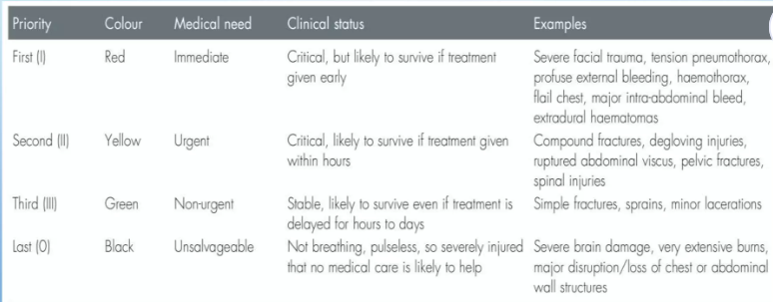
Assessment iniziale e Management

Slide 14
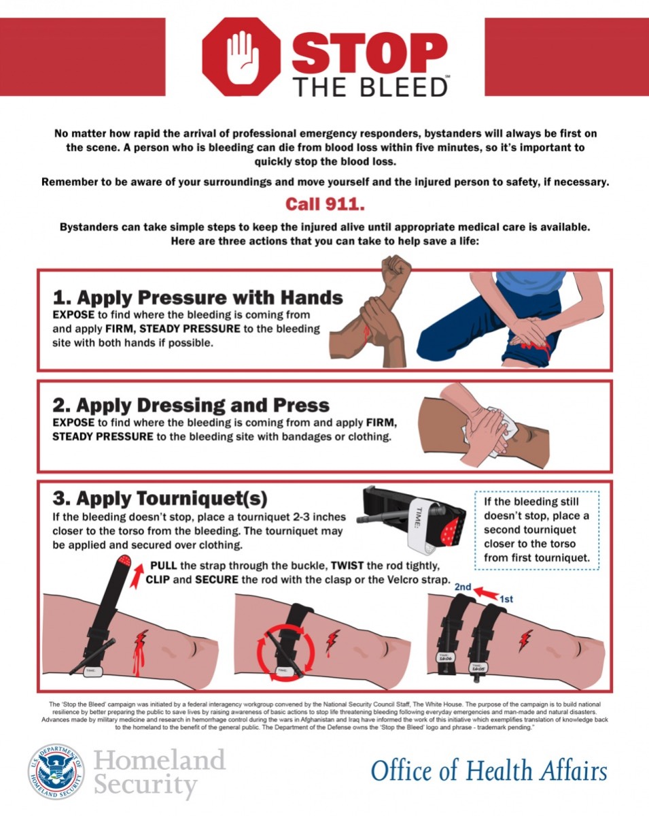

Slide 15
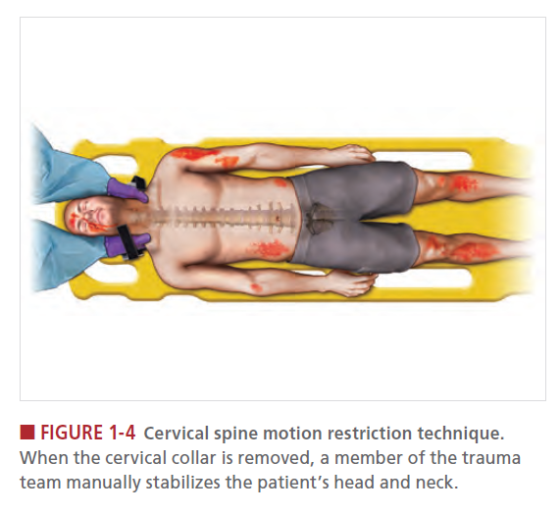
Assessment iniziale e Management
A: Airway + protezione cervicale
Valutare Voce, respiro rumoroso + Stato di coscienza
Mantenere Allineamento cervicale + Collare / immobilizzazione
Preparare Aspirazione, Presidi per via aerea, Intubazione / cricotirotomia
Segnalare immediatamente→ Gorgoglii, stridore, agitazione

Slide 16
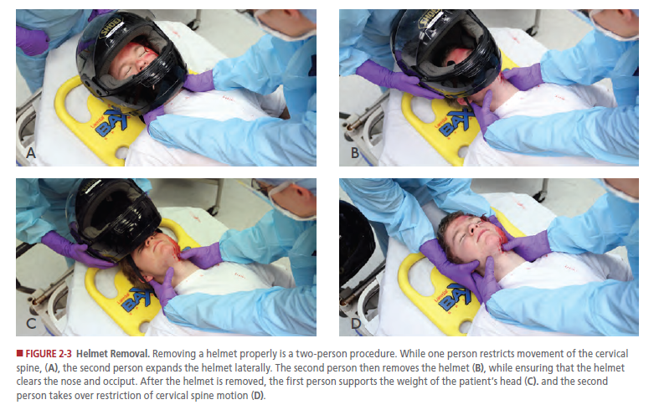
Assessment iniziale e Management

Slide 17
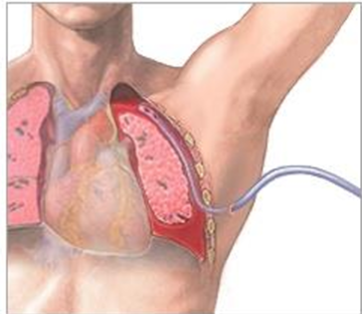
Assessment iniziale e Management
B: Breathing
Monitorare FR + SpO₂ + Simmetria toracica
Somministrare O₂
Preparare Drenaggio toracico+ Ventilazione assistita
Riconoscere emergenze→ Pneumotorace iperteso/Emotorace massivo

Slide 18
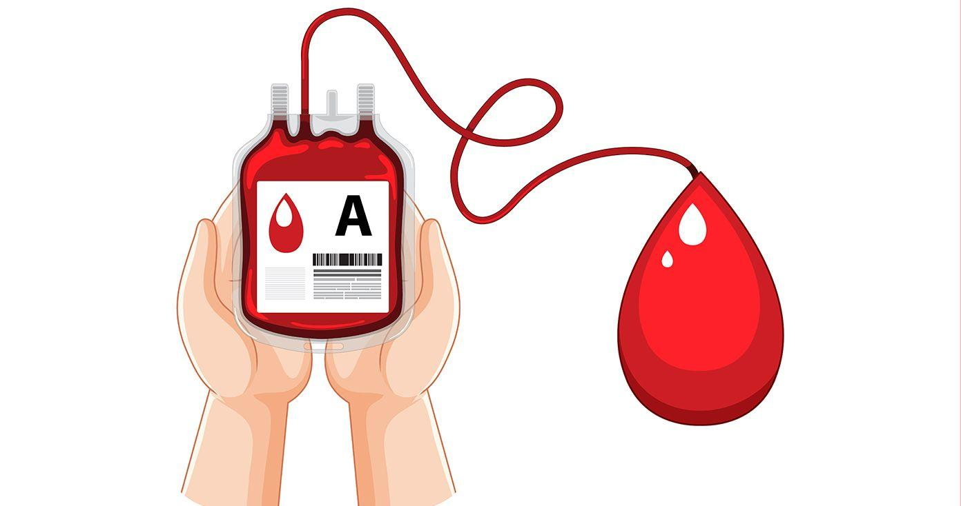
Assessment iniziale e Management
C: Circulation e controllo emorragie
Emorragia = prima causa di morte evitabile
Accessi venosi di grosso calibro
Prelievi ematici rapidi
Inizio fluidi / sangue
Output urinario
Segni di shock→ Tachicardia, Pallore, Oliguria, Alterazione dello stato mentale

Slide 19
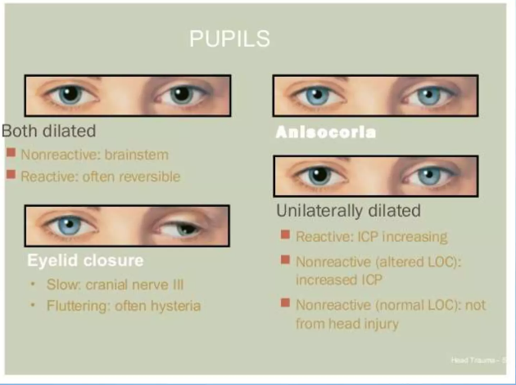
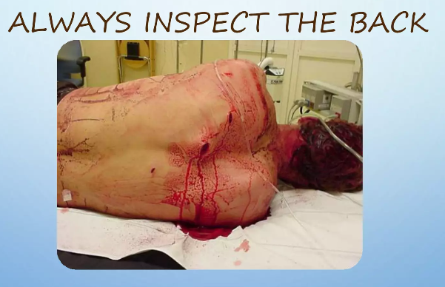
Assessment iniziale e Management
D: Disability (valutazione neurologica)
Valutare GCS + Pupille
Monitorare cambiamenti neurologici
Segnalare peggioramenti immediati
E: Exposure / Environment
Spogliare completamente il paziente
Ricercare lesioni occulte
Prevenire ipotermia→ Coperte termiche; Fluidi riscaldati
Controllo temperatura ambiente

Slide 20
Assessment iniziale e Management
Rianimazione→ Avviene durante ABCDE
Somministra O₂
Gestisce fluidi/emoderivati
Supporta ventilazione
Controlla parametri vitali

Slide 21
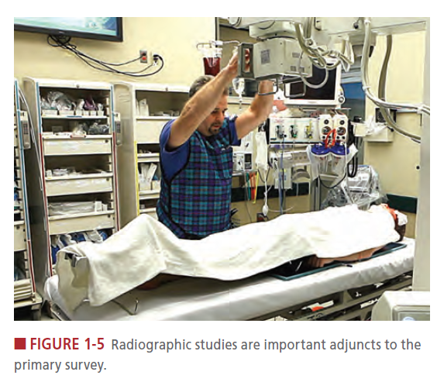
Assessment iniziale e Management
Adjuncts al Primary Survey
ECG
SpO₂
Capnografia
Emogas
FAST / RX (se richiesto)
👉 Mai ritardare il trattamento salvavita

Slide 22
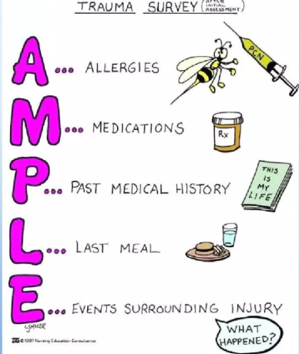
Assessment iniziale e Management
Secondary Survey
Solo se il paziente è stabile
Valutazione completa testa–piedi
Supporto all’anamnesi AMPLE
Documentazione accurata

Slide 23
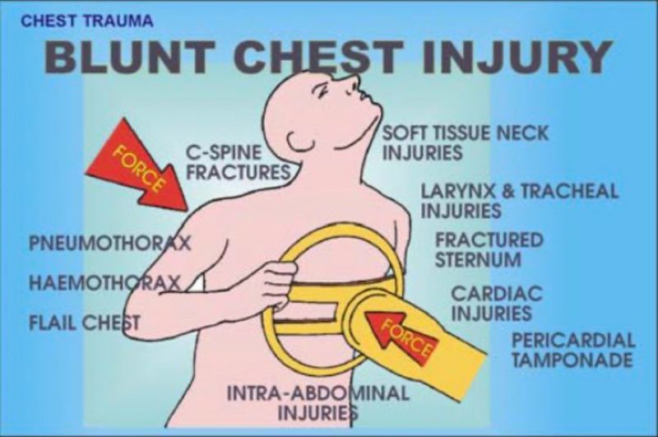
Trauma Toracico
Responsabile di:
~25% delle morti traumatiche
Contributo in molti traumi multipli
Molte lesioni sono:
Immediatamente letali
Riconoscibili clinicamente

Slide 24
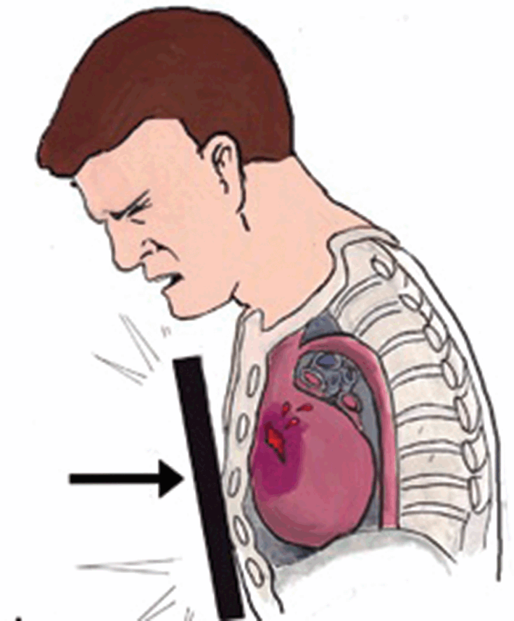
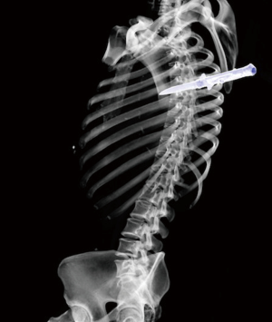
Meccanismi di trauma toracico
Trauma chiuso:
Incidenti stradali
Cadute
Schiacciamenti
Trauma penetrante:
Arma bianca
Arma da fuoco
Meccanismo = indizio diagnostico

Slide 25


Trauma toracico nel Primary Survey
Lesioni da riconoscere subito:
Pneumotorace iperteso
Pneumotorace aperto
Emotorace massivo
Tamponamento cardiaco
Volet costale (flail chest)
👉 Tutte potenzialmente fatali se non trattate immediatamente

Slide 26
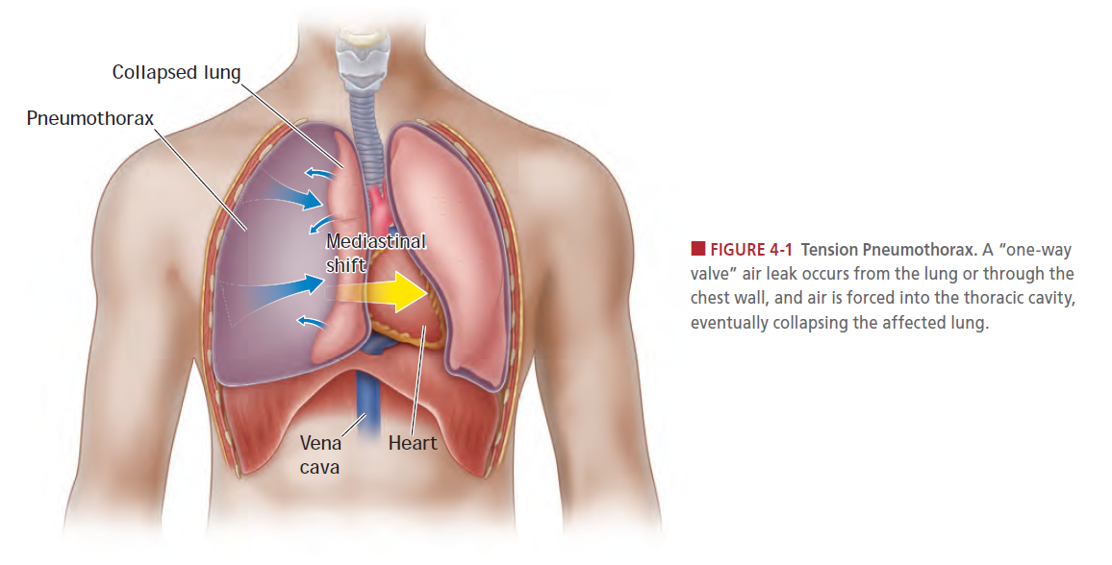
Pneumotorace iperteso
Cos’è
Aria intrapleurica che aumenta la pressione
Compressione polmone + mediastino
Segni chiave
Dispnea severa
Ipotensione
Giugulari turgide
Murmure assente
Trachea deviata (segno tardivo)
Riconoscere clinicamente
Preparare decompressione immediata
Monitorare parametri vitali
Non aspettare RX!!!

Slide 27
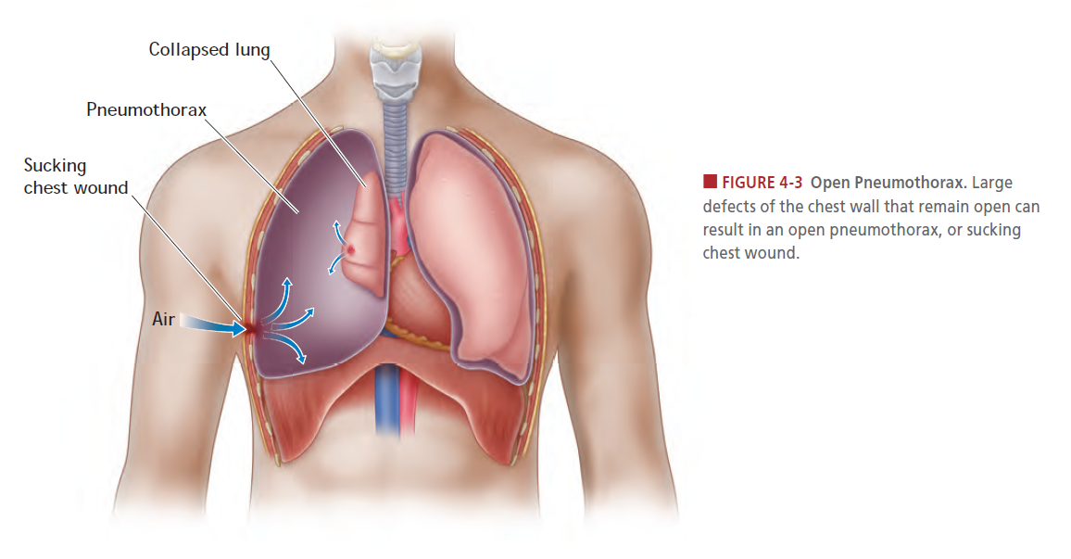
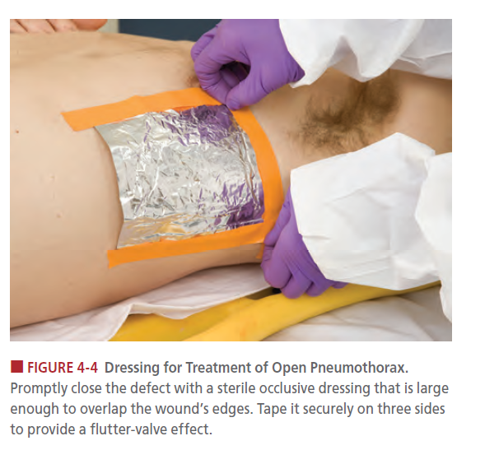
Pneumotorace aperto
Cos’è
Ferita toracica “succhiante”
Segni
Rumore di aspirazione
Dispnea
Desaturazione
Medicazione occlusiva su 3 lati
O₂
Preparare drenaggio toracico

Slide 28
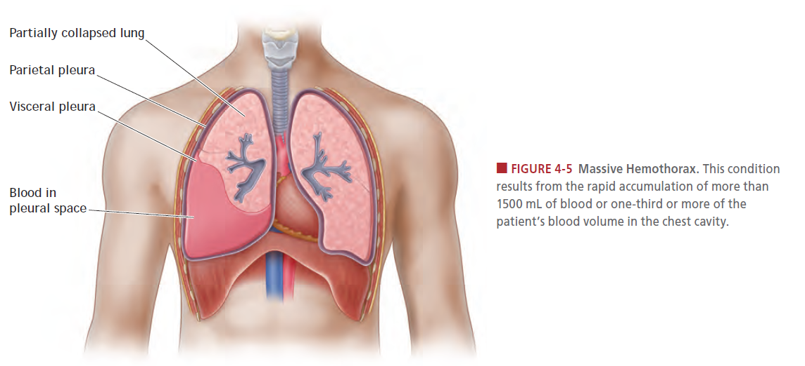
Emotorace massivo
Definizione
1500 ml di sangue nel cavo pleurico
O >200 ml/h dal drenaggio
Segni
Shock
Riduzione murmure
Ottusità alla percussione
Accessi venosi rapidi
Preparare sangue
Drenaggio toracico
Monitorare output del drenaggio

Slide 29
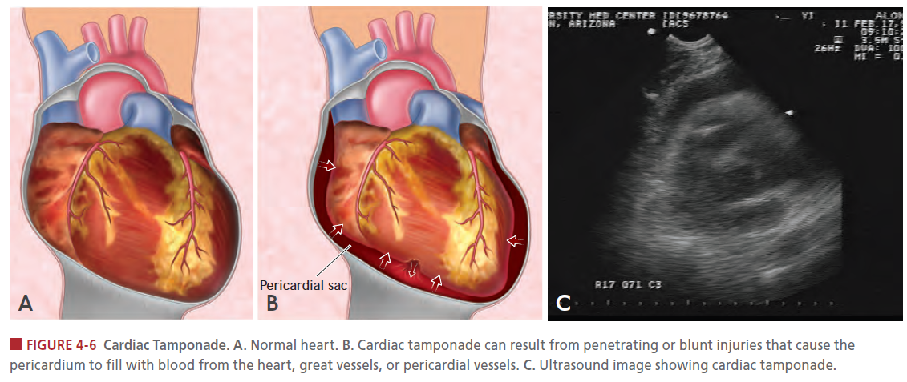
Tamponamento cardiaco
Meccanismo
Accumulo di liquido nel sacco pericardico
Triade di Beck
Ipotensione
Turgore giugulare
Toni cardiaci ovattati
Monitor ECG
Supporto emodinamico
Preparare pericardiocentesi / sala operatoria

Slide 30
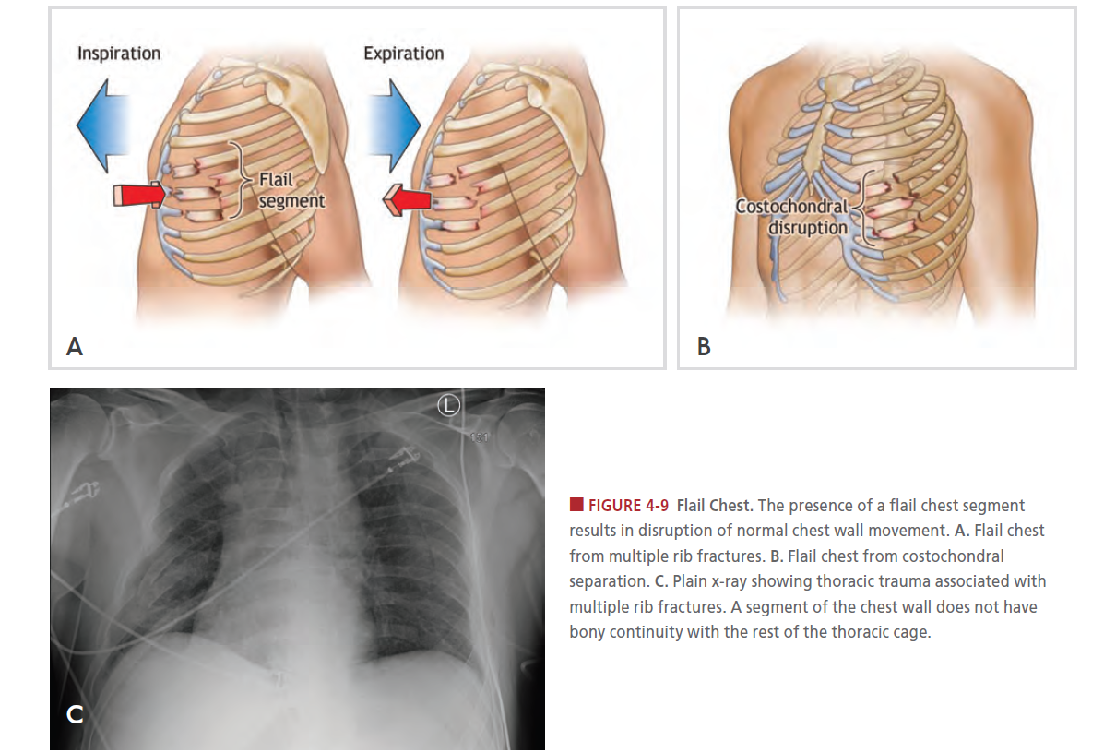
Volet costale (Flail Chest)
Cos’è
Frattura di ≥3 coste contigue in ≥2 punti
Segni
Movimento paradosso del torace
Dolore intenso
Insufficienza respiratoria
Analgesia adeguata
Supporto ventilatorio
Monitor SpO₂ e FR

Slide 31
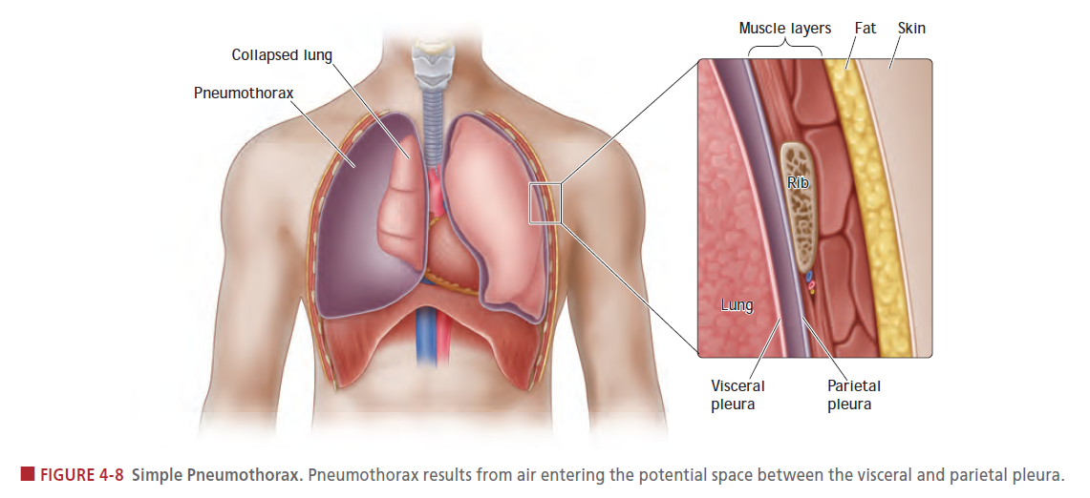
Altre lesioni toraciche frequenti
Contusione polmonare→ edema ed emorragia alveolare senza rottura della pleura
Pneumotorace semplice→ Presenza di aria nello spazio pleurico senza segni di compromissione emodinamica→ può evolvere in pnx iperteso
Fratture costali → Interruzione della continuità di una o più coste
Lesioni esofagee / tracheali (rare ma gravi)→ Rottura o lacerazione di trachea, bronchi principali o esofago, generalmente da trauma ad alta energia o penetrante
👉 Spesso peggiorano nelle ore successive

Slide 32
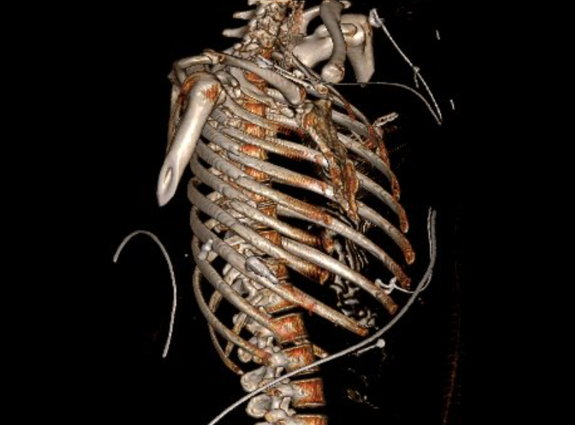
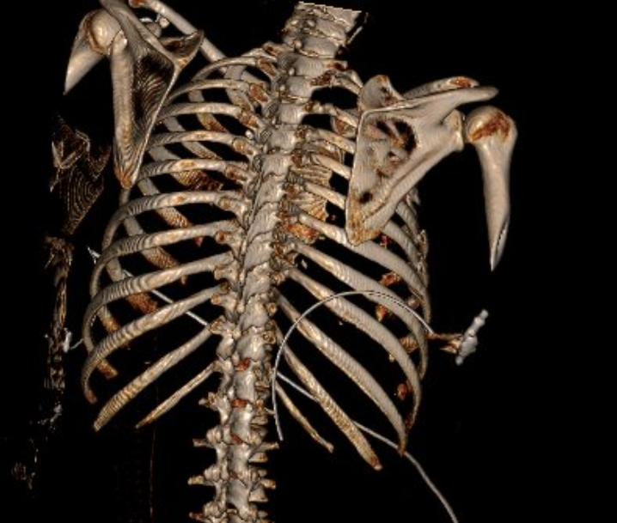
Fratture Costali
Trauma toracico dx con fratture costali multiple scomposte in 2 punti da 1 a 7 (archi posteriori e laterali)
PNX dx drenato e contusioni polmonari

Slide 33
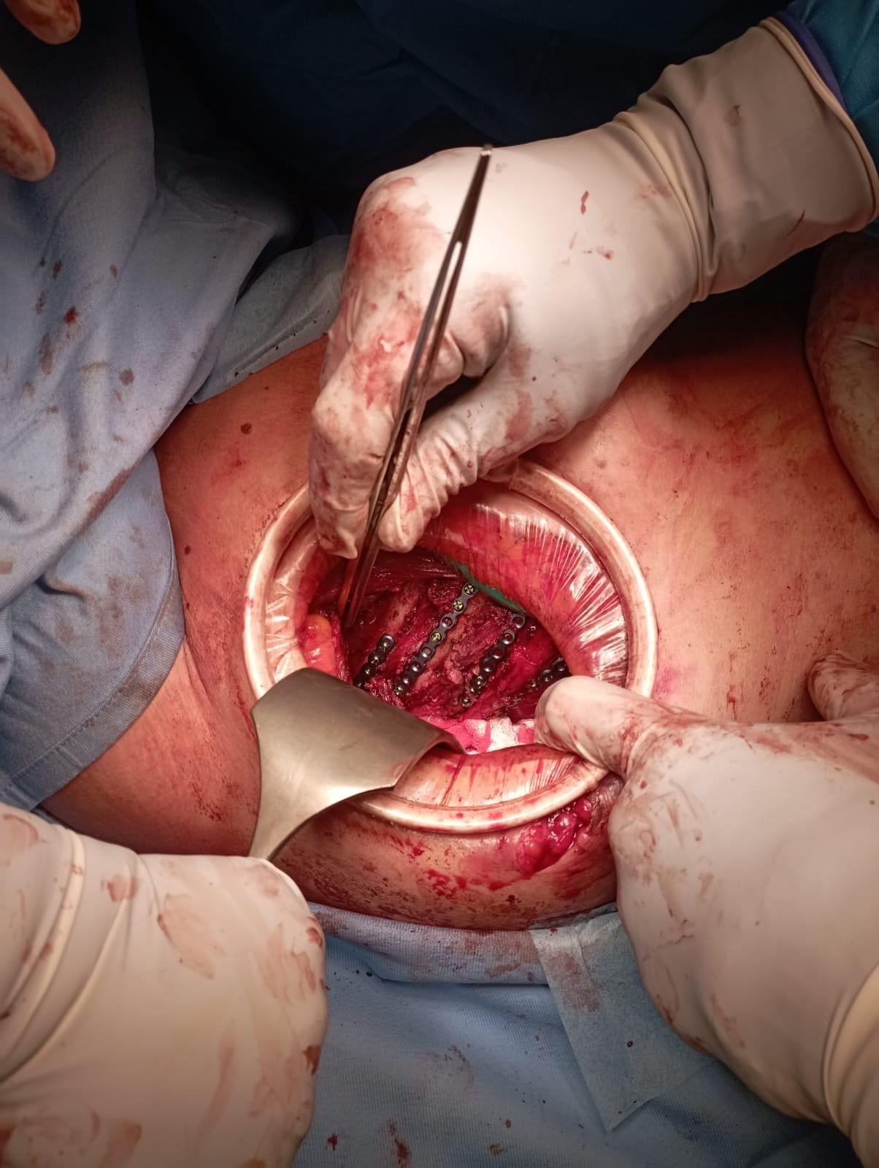
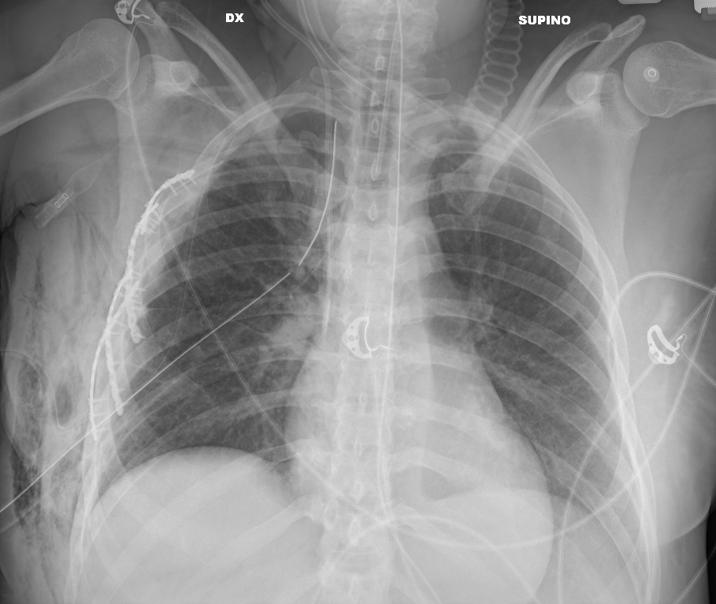
Fratture Costali

Slide 34
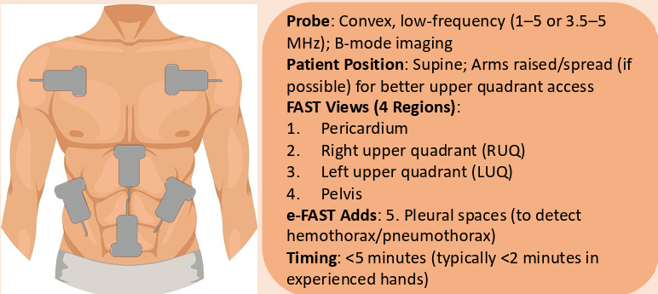
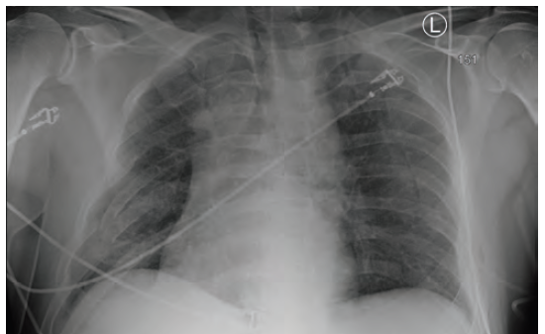
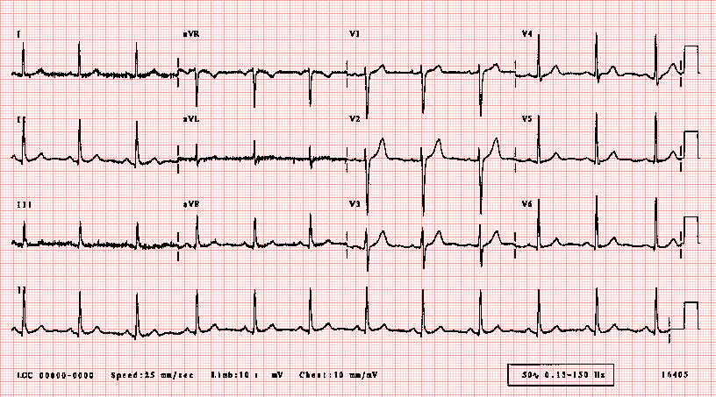
C: Circulation nel trauma toracico
Cause di shock:
Emotorace
Tamponamento
Lesioni vascolari maggiori
IMPORTANTE!!!
Controllo PA, FC, SpO2
Accessi venosi
Emoderivati
Monitoraggio continuo
Extended- Focused Assessment with Sonography for Trauma (e-FAST)

Slide 35
Concetti chiave
Preparare:
Drenaggi toracici
Sistemi di aspirazione
Gestire:
Drenaggi (quantità, colore)
Analgesia
Prevenire:
Ipotermia
Ipossia
Rivalutazione
Ripetere:
FR, SpO₂PA, FC
Esame toracico
Attenzione a:
Peggioramento respiratorio
Aumento output drenaggi
Instabilità emodinamica

Slide 36
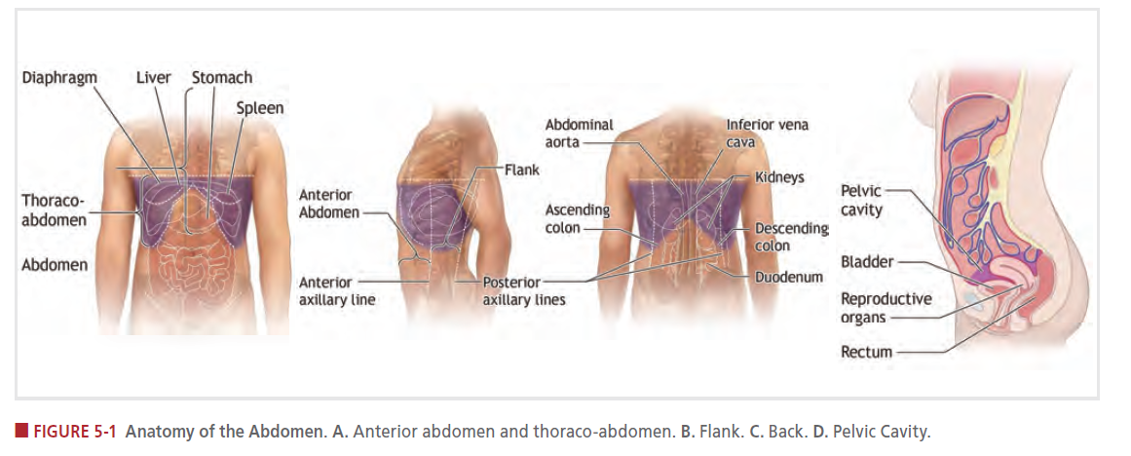
Trauma addominale
Può essere immediatamente fatale o rimanere clinicamente silente nelle prime ore Non sempre i segni sono visibili esternamente
La decisione clinica si basa spesso su monitoraggio dinamico e sospetto continuo

Slide 37
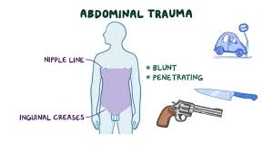
Trauma addominale
Due grandi categorie
Trauma chiuso, spesso ad alta energia (incidenti stradali, cadute)
Trauma penetrante, con rischio immediato di sanguinamento o contaminazione
Entrambi richiedono osservazione continua

Slide 38
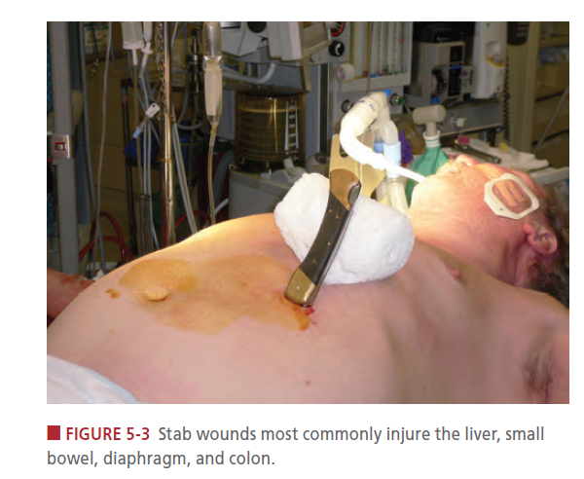
Trauma addominale
Il trauma addominale può determinare:
Emorragia massiva interna
Danno d’organo solido
Perforazioni → peritonite
Shock ipovolemico
PRIORITA’→ identificare segni di ipoperfusione prima che siano evidenti

Slide 39
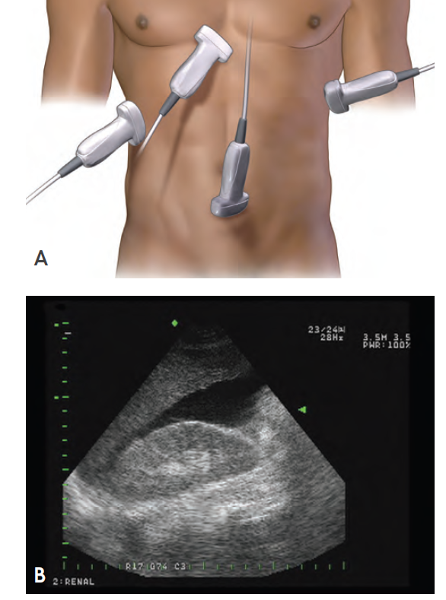
Trauma addominale
Organi solidi (fegato, milza, reni) tendono a sanguinare→ emoperitoneo
Organi cavi (stomaco, intestino, vescica) contaminano il peritoneo→ peritonite
Retroperitoneo è sede nascosta, difficile da valutare clinicamente

Slide 40
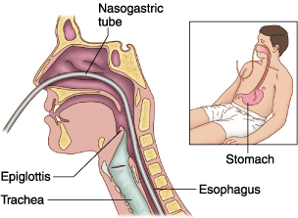
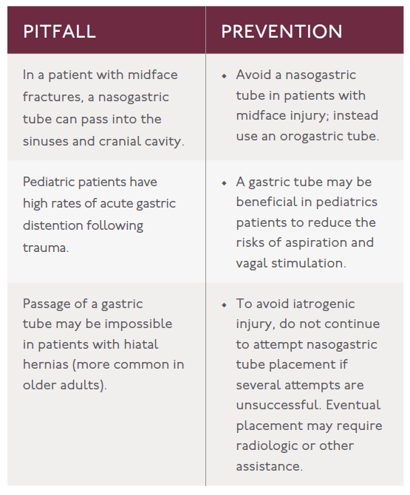
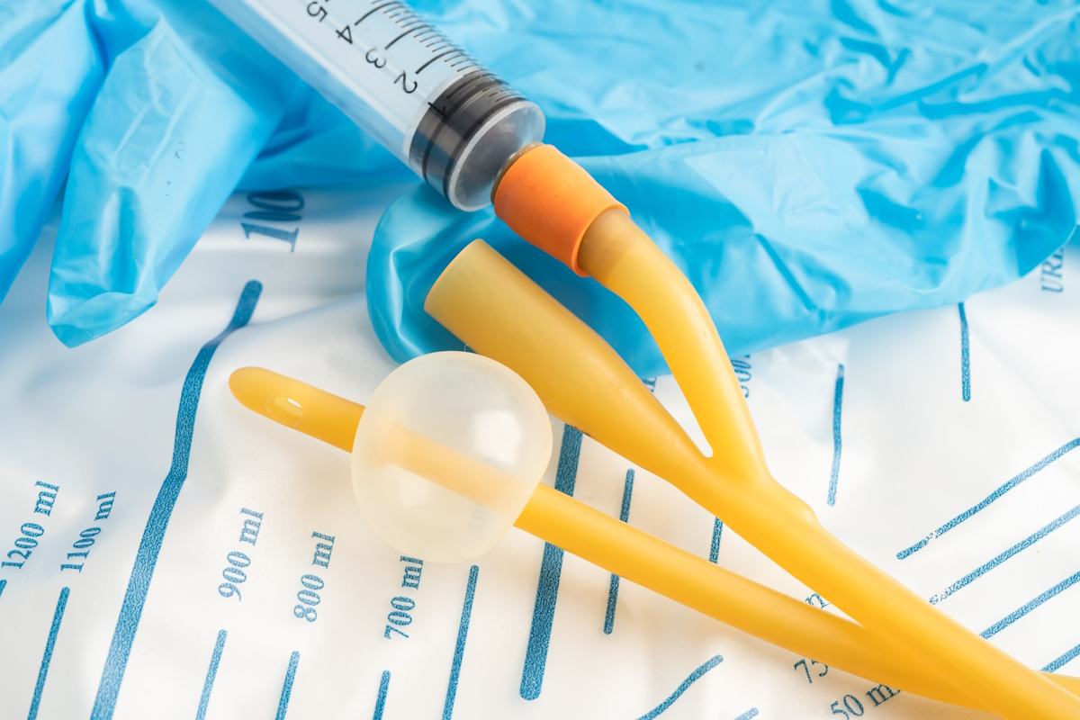
Trauma addominale
CV→ si (tranne se lesioni uretrali)

Slide 41
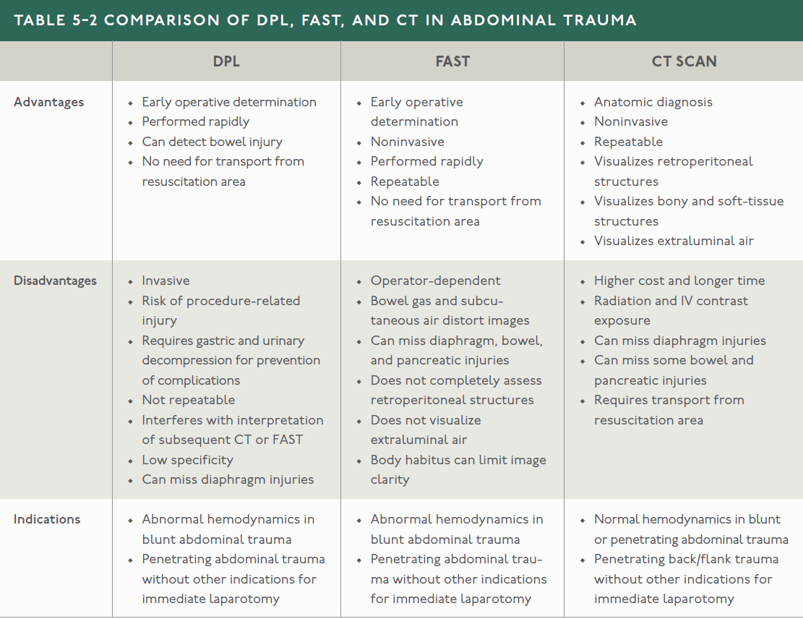
Trauma addominale

Slide 42
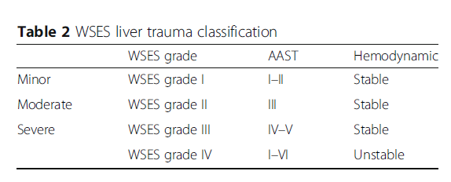
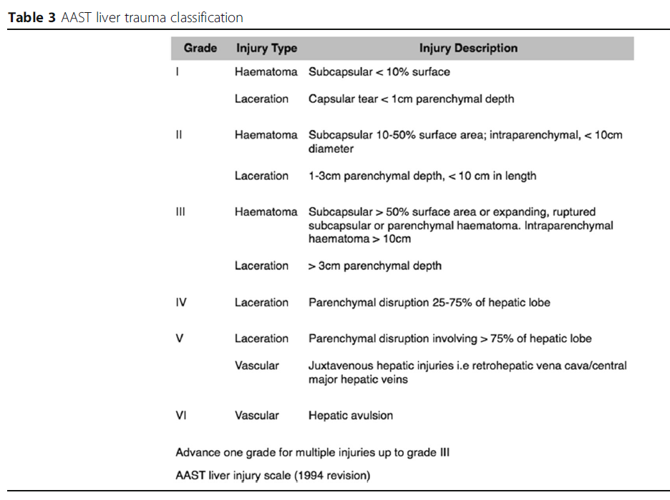
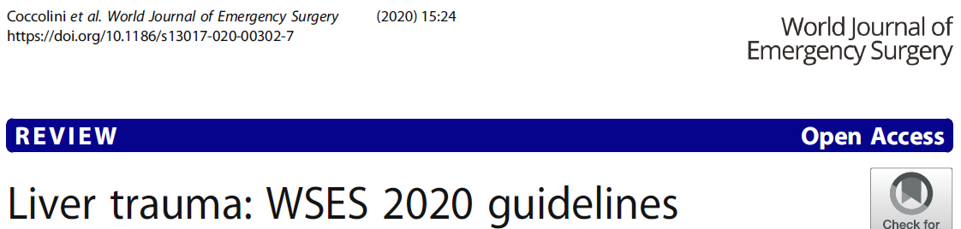
Trauma epatico
Molto comune nei traumi chiusi
Può sanguinare abbondantemente senza segni esterni
Il paziente può essere inizialmente stabile, poi collassare
Monitorare ogni variazione di PA e FC è fondamentale

Slide 43
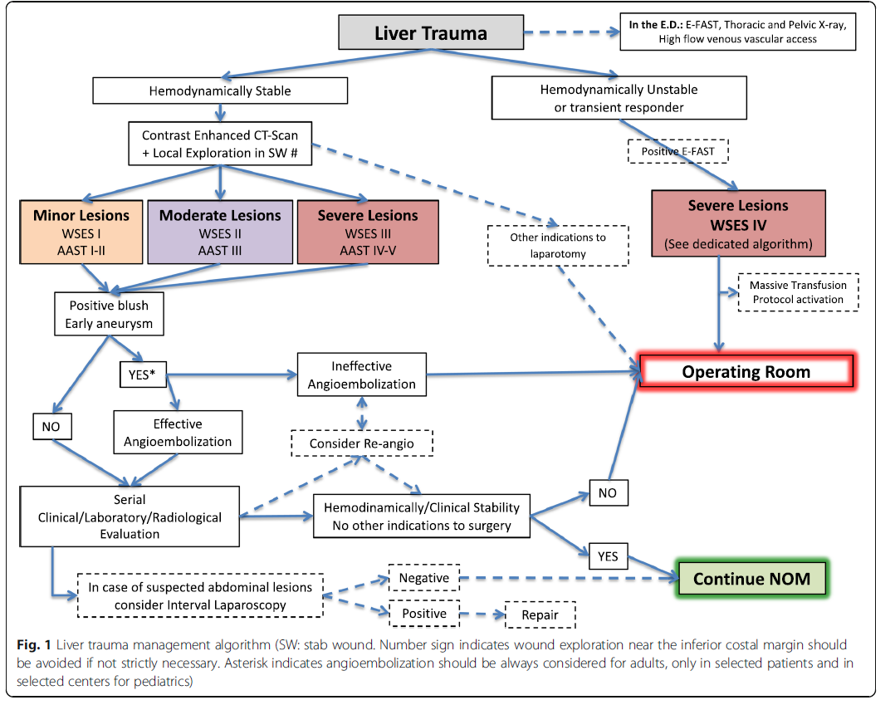
Trauma epatico

Slide 44
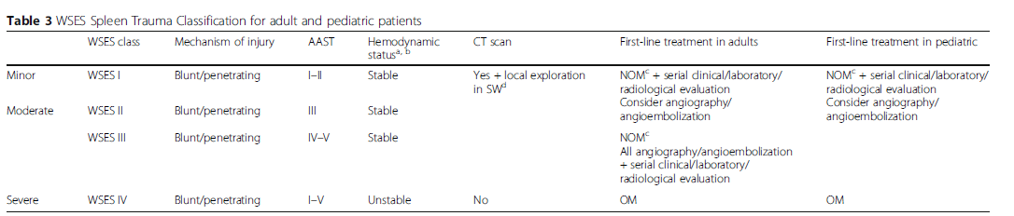


Trauma splenico
La milza è l’organo più vulnerabile alla decelerazione rapida
I pazienti giovani compensano bene → ipotensione tardiva

Slide 45

Trauma splenico
Catheter angiography from the splenic artery showing high grade parenchymal injury a successfully treated with proximal embolization b and patient with infarct after proximal embolization (arrow) c
https://www.alfredemergency.org/post/splenic-trauma

Slide 46

Trauma renale
Segni:
ematuria, dolore lombare, calo della diuresi
Possibile associazione con fratture costali inferiori
Monitoraggio urinario

Slide 47

Lesioni intestinale
Perforazioni inizialmente senza sintomi evidenti
Il paziente peggiora dopo ore: febbre, dolore diffuso, peritonismo

Slide 48

Fratture di bacino
Fratture dell’anello pelvico da trauma ad alta energia (incidenti, cadute)
Rischio principale:➡️ Emorragia interna massiva retroperitoneale → shock
Segni clinici utili:
Dolore pelvico/inguinale importante
Ematomi a inguine, perineo o glutei
Instabilità emodinamica inspiegata

Slide 49


Fratture di bacino
Il pelvic binder deve essere posizionato a livello dei grandi trocanteri

Slide 50

Trauma addominale
Le perdite interne causano shock ipovolemico
L’infermiere deve riconoscere:
alterazioni del sensorio
pelle fredda
Tachicardia
Ipotensione
Diuresi → < 0,5 ml/kg/h = allarme.
Difficoltà della diagnosi precoce→ I segni clinici spesso emergono lentamente → il monitoraggio è più importante degli esami

Slide 51
Trauma penetrante
Non rimuovere oggetti
Copertura sterile, controllo sanguinamento
Valutazione dolore, respirazione, shock

Slide 52

Trauma
Gestione del dolore
Il dolore non controllato:
limita la respirazione
peggiora l’ipossia
aumenta rischio pneumonia
Valutare analgesia adeguata e continuativa

Slide 53


Trauma
Trauma addominale nei pazienti anziani
Farmaci anticoagulanti → rischio emorragico estremo
Valori vitali meno reattivi → shock silenzioso
Trauma addominale nel politrauma
Spesso coesiste con trauma toracico, cranico, pelvico
Le priorità cambiano ogni minuto
Trauma gravidanza
L’utero protegge solo parzialmente → rischio per madre e feto
Monitor materno prioritaria

Slide 54


Trauma Laparotomy
La laparotomia d’emergenza è indicata nelle seguenti situazioni:
Paziente instabile con evidenza di liquido libero o aria libera nella cavità addominale
Eviscerazione / ferite da arma da fuoco che attraversano la cavità addominale
Corpi estranei ritenuti (es. coltello ancora presente in situ)
Paziente instabile con segni di peritonite
Sanguinamento rettale o vaginale

Slide 55


Trauma Laparotomy

Slide 56


Trauma Laparotomy

Slide 57

Trauma Laparotomy

Slide 58

Sindrome compartimentale
Pressione intra-addominale >20mmHg associata a persistente insufficienza di uno o più organi
Pressione addominale→ v.n. 5-7 mmHg
Ipertensione addominale (IAP) → ruolo fondamentale nell’insorgenza della MOF
Grado 1→ IAP 12-15 mmHg
Grado 2→ IAP 16-20 mmHg
Grado 3→ IAP 21-25
Grado 4→ IAP > 25mmHg→ sdr compartimentale
https://surgicalpizza.org/emergency-surgery/pricking-the-big-red-balloon/

Slide 59
Video Trauma
https://www.youtube.com/watch?v=GnPqeq6o5to

Slide 60
Caso Clinico
Ore 02:20
Uomo, 32 anni, incidente stradale
Non collabora, sanguina dal volto, respira male
Cosa fareste?

Slide 61
Trauma
Primary Survey (XABCDE)
Rianimazione
Adjuncts al Primary Survey
Secondary Survey (head-to-toe)
Adjuncts al Secondary Survey
Rivalutazione continua
Definitive care / Transfer
https://www.atcnnurses.org/

